Slide 1
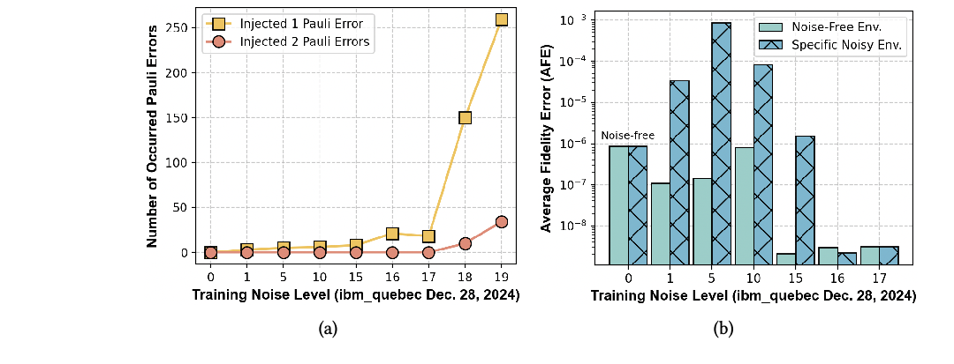
③ 把噪声放进训练，能不能消除 virtual error？
上一页说明：无噪声训练的 FT gate 自带 virtual error，遇到 physical error 后就超过纠错能力。因此自然想到：训练时就加入噪声，让 FT gate 学会适应噪声。
产生的 Research Question
RQ3：noise-aware training 能否增强 FT gate 对特定噪声条件的鲁棒性？
实验设计
用 ibm_quebec 的不同噪声水平训练 Steane code 的 FT H gate；再分别在无噪声环境和对应噪声环境中测试 AFE，并统计推理阶段的 Pauli error 数量。
图：左侧统计推理中的 Pauli error 数量；右侧比较无噪声评估和对应噪声评估下的 AFE。
结果分析
低噪声训练时，virtual error 仍然存在，噪声测试下 AFE 明显变差；较高噪声水平 16-17 下，FT gate 同时适应理想环境和单错误环境。结论：noise-aware training 有希望，但强依赖合适噪声水平。

